Slide 1

SISTEMAS DE INFORMAÇÕES GERENCIAIS
Professora: Ana Paula Oliveira de Melo
Email: apaula.melo@yahoo.com

Slide 2

GRADUAÇÃO
Subsistema de Custos e Contabilidade por Responsabilidade

Slide 3
GRADUAÇÃO
Subsistemas de Custos - Objetivos
Apurar informações para a tomada de decisão das empresas:
Custo unitário dos produtos e atividades
Custo por ordem de trabalho
Custo para formação de preços de vendas
Análise de custos
Análise de rentabilidade de produtos
Listas de preços
Acompanhamento de preços de venda formados e práticados
Custo-padrão e análise das variações
Acompanhamento das variações de preço dos insumos

Slide 4
GRADUAÇÃO
Subsistemas de Custos - Atribuições e Funções
Definir conceitos de acumulação, mensuração e formatos de cálculo dos valores a serem incorporados e organizados pelo sistema.
Custo por ordem ou processo
Sistema de acumulação de custos por ordem de fabricação: base de acumulação são os custos reais da encomenda ou lote da encomenda.
Sistema de acumulação de custos por processos: a base de acumulação são os custos departamentais por onde passam os produtos fabricados em série.

Slide 5
GRADUAÇÃO
Subsistemas de Custos - Atribuições e Funções
Custeio por absorção ou custeio variável
Por absorção: inclui os custos diretos/ variáveis, e absorve, por meio de rateio ou critérios de alocação, os custos indiretos/ fixos (Custeamento por atividades).
Variável: só considera custos variáveis ou diretos, não havendo rateios ou alocações (Oriundo da teoria das restrições).
Formato dos Cálculos: critérios de rateio, critério de acumulação dos dados direcionadores de atividades, por exemplo.
Definições dos padrões: padrões de preço e padrões de quantidade.

Slide 6
GRADUAÇÃO
Subsistemas de Custos – Operacionalidade dos sistemas
Rapidez e flexibilidade para o processo decisório
Integração por análise: realizar uma integração dos subsitemas
Apuração por objetos de custo:o subsistema deve estar aberto para outras apurações:
Custo por ordem de trabalho
Custo por partes e peças
Custo por conjuntos, normais e opcionais
Custo de configuração de produtos
Custo por processos
Custo por setor ou departamentos

Slide 7
GRADUAÇÃO
Subsistemas de Custos – Operacionalidade dos sistemas
Geração de listas de preços: procedimentos automáticos para geração e correção da lista de preços
Análise das variações: o sistema deve trabalhar com diversas opções de preços dos insumos de produção como: preços reais, preços padrões e preços de reposição.
Avaliação Geral da Eficiênica: um processo sistemático de reunir informações para que seja possível efetuar análises comparativas entre o planejado e realizado.

Slide 8
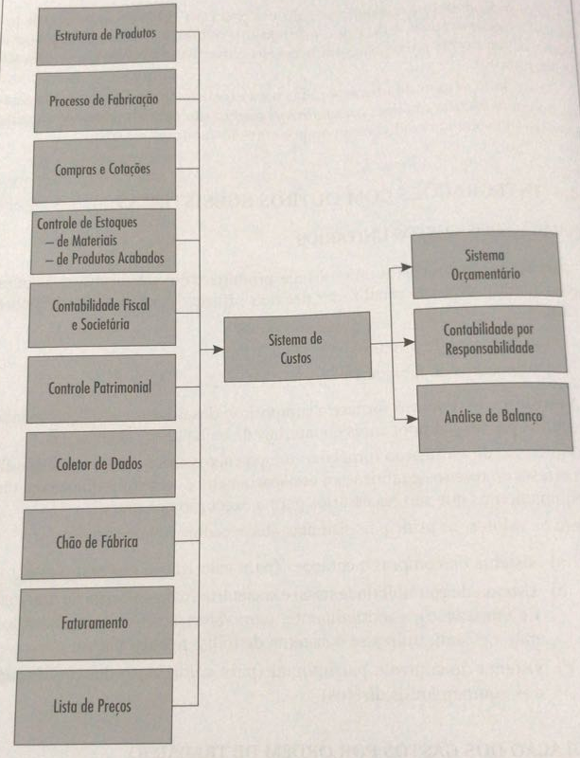
GRADUAÇÃO
Subsistemas de Custos – Integrações com outros subsistemas

Slide 9
GRADUAÇÃO
Subsistemas de Custos – Informações e relatórios gerados
Custo unitário por produto
Comparação entre os preços de venda praticados x preços de vendas calculados
Levantamento de custo das ordens de trabalho no custeio por ordem
Custo de fabricação por setor de departamento, no custeio por processo.
Análise das variações entre o custo-padrão e o custo real.

Slide 10
GRADUAÇÃO
Subsistema Contabilidade por Responsabilidade

Slide 11
GRADUAÇÃO
Subsistemas Contabilidade por Responsabilidade
A segmentação da empresa por responsabilidade ocorre por meio da sua estrutura hierarquica.
Os principais centros de responsabilidade são:
Centro de custos ou de despesas
Atividades
Centro de lucros
Centro de investimentos ou unidade de negócios
Objetiva dar a cada centro de responsabilidade as informações contábeis do segmento da empresa que ele administra.

Slide 12
GRADUAÇÃO
Subsistemas Contabilidade por Responsabilidade - Objetivo
Apurar os custos e despesas controláveis de cada segmento da empresa
Apurar o resultado (lucro ou prejuízo), de cada filial, centro de lucro, divisão ou unidade de negócio da empresa
Avaliar o retorno do investimento de cada centro de responsabilidade
Avaliar o desempenho dos gestores de cada centro de responsabilidade

Slide 13
GRADUAÇÃO
Subsistemas Contabilidade por Responsabilidade – Atribuições e Funções
Atribuições
Identificação das áreas de responsabilidade e dos centros de resultados da empresa
Definição dos conceitos de mensuração a serem publicados
Definição do sistema de transferência entre os centros de resultado e as atividades
Definição do momento das transferências (produção, venda, transferência pós-deduzida).
Definição dos procedimentos gerais dos fluxos de informações entre os centros de resultados ou atividades segmentadas no sistema.

Slide 14
GRADUAÇÃO
Subsistemas Contabilidade por Responsabilidade - Operacionalidades
Utilização dos recursos e informações disponibilizados para auxiliar no processo de tomada de decisão.

Slide 15
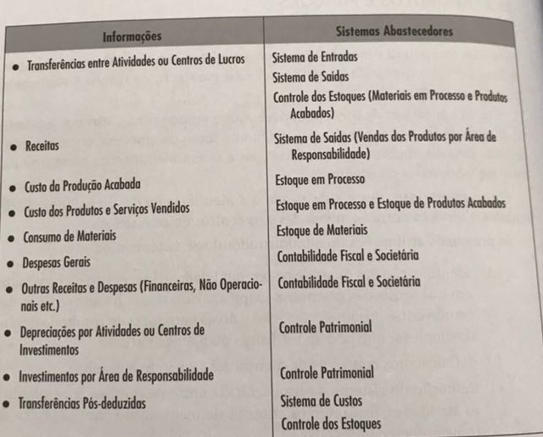
GRADUAÇÃO
Subsistemas de Custos – Integração com outros subsistemas
Os seguintes subsistemas enviam informaçõs para o sistema de Contabilidade por Responsabilidade

Slide 16
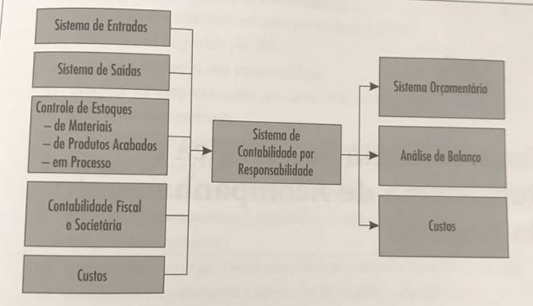
GRADUAÇÃO
Subsistemas de Custos – Integração com outros subsistemas

Slide 17
GRADUAÇÃO
Subsistemas Contabilidade por Responsabilidade – Relatórios Gerados
Demonstração de Resultados por atividade ou centro de lucro
Balanço patrimonial por atividade ou centro de lucro
Receitas e Despesas por filial
Despesas por centro de custos ou despesas
Análise de Rentabilidade por centro de investimentos

Slide 18
GRADUAÇÃO
Leitura Complementar
Você deve ler capítulo 24 e 25 do livro base de nossa disciplina (ver no plano de ensino

